Slide 1
COVID-19 EN CHILE
CIFRAS Y TENDENCIAS
AL SÁBADO 29 MAYO 2021

Slide 2
PACIENTES EN UCI

Slide 3
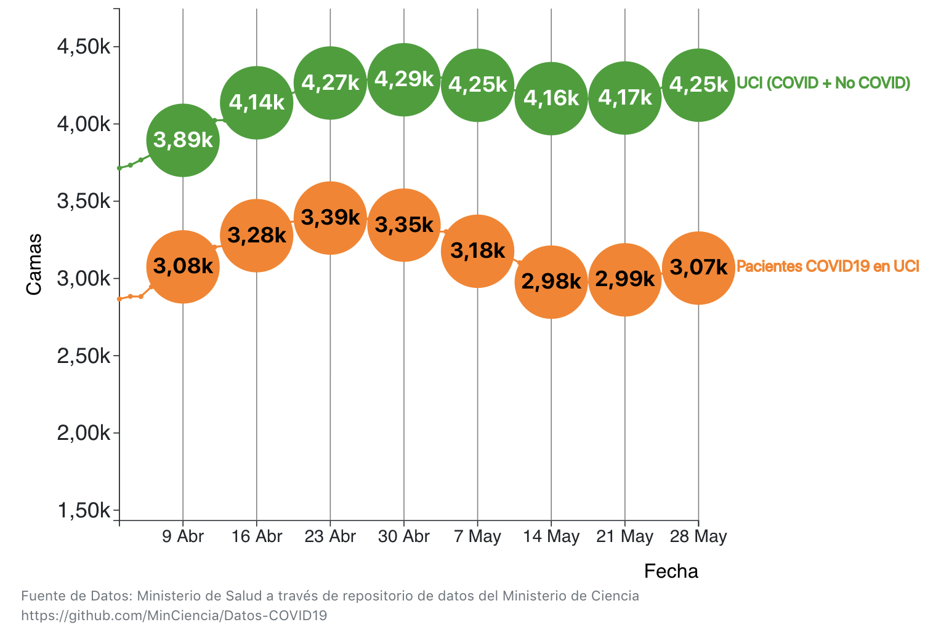
Pacientes COVID-19 y no COVID19 en UCI reportados en Chile

Slide 4
FALLECIDOS SEMANALES

Slide 5
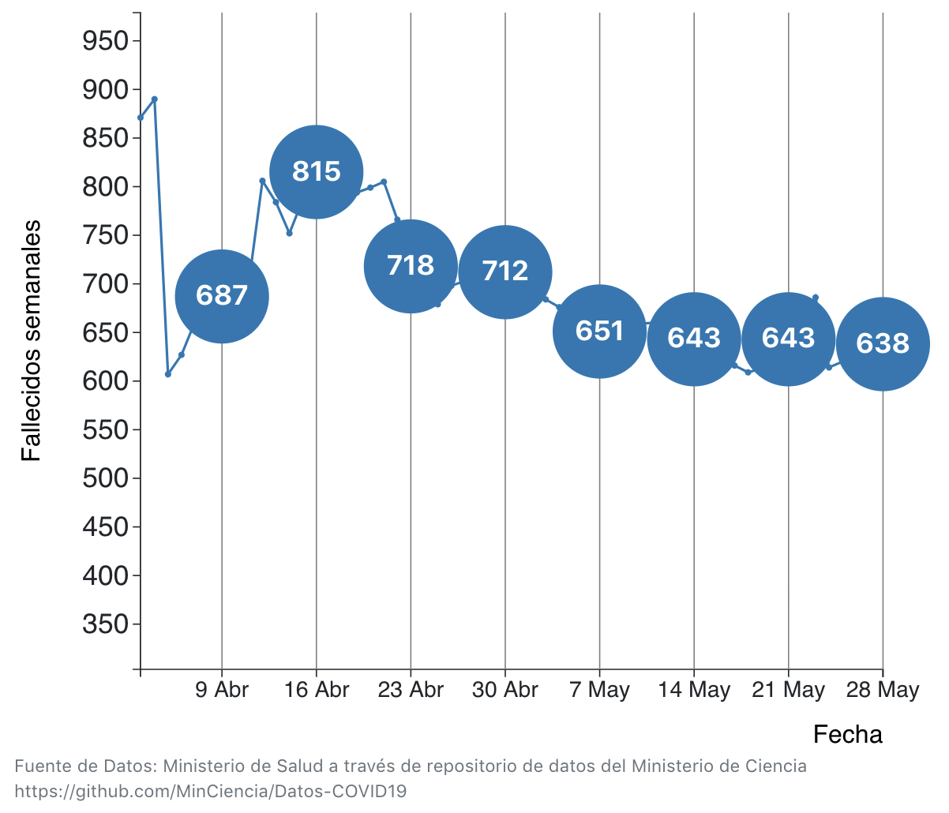
Fallecidos semanales con PCR+ reportados en Chile
Notes:
OMS: reducción de fallecidmidos confirmados y probables por 3 semanas

Slide 6
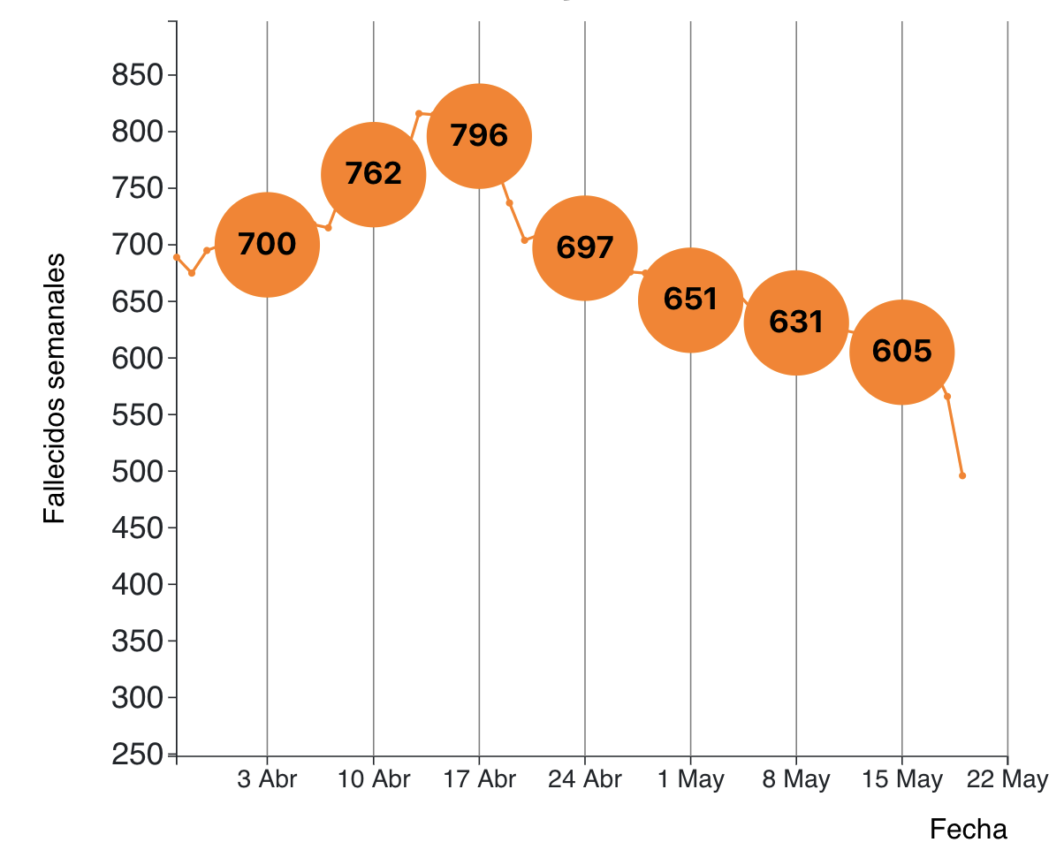
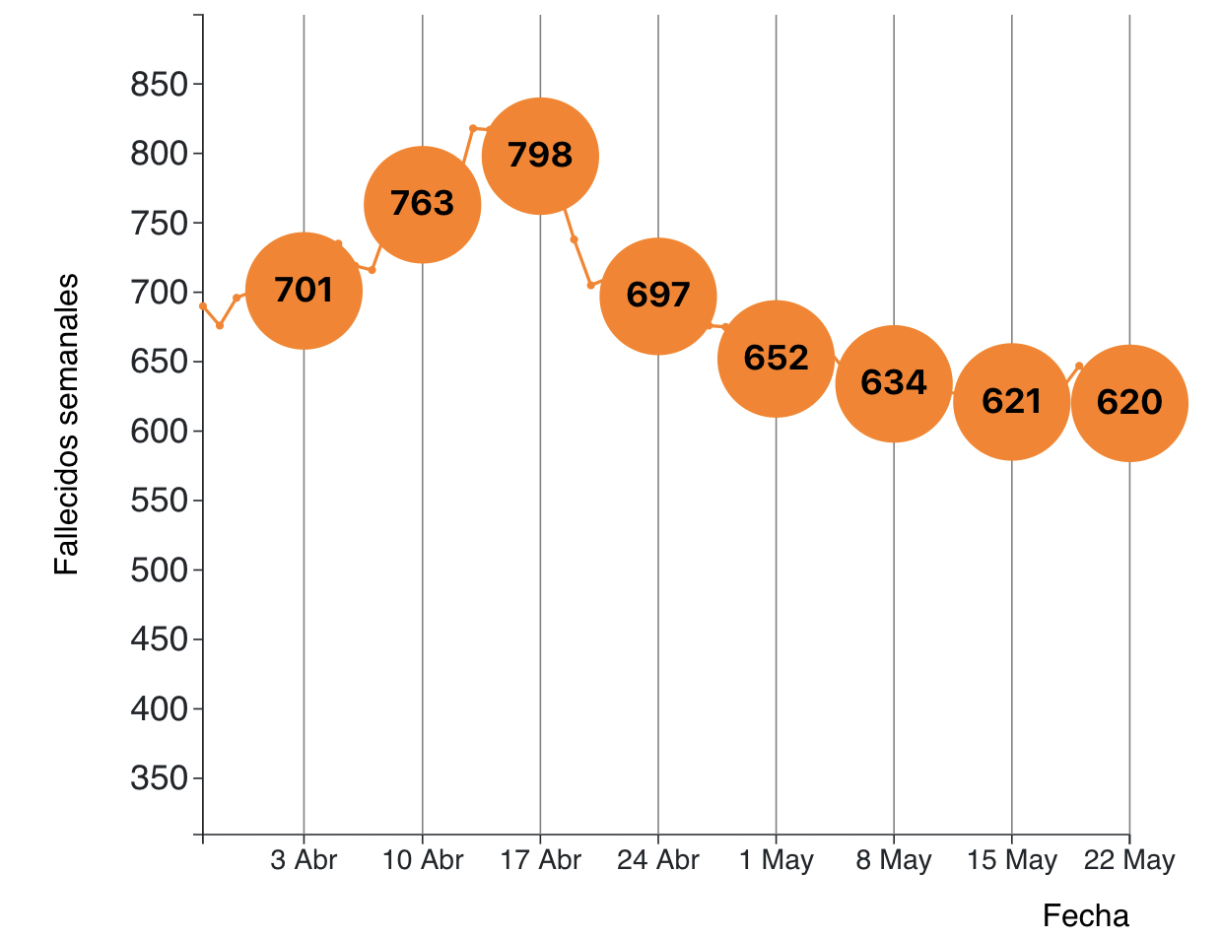
Fallecidos semanales reportados por DEIS
POR FECHA DE FALLECIMIENTO con COVID19 CONFIRMADO como causa de muerte
SABADO 22 Mayo
SABADO 29 MAYO
Fuente: Departamento de Estadística e Información en Salud (DEIS), Ministerio de Salud
Notes:
OMS: reducción de fallecidmidos confirmados y probables por 3 semanas

Slide 7
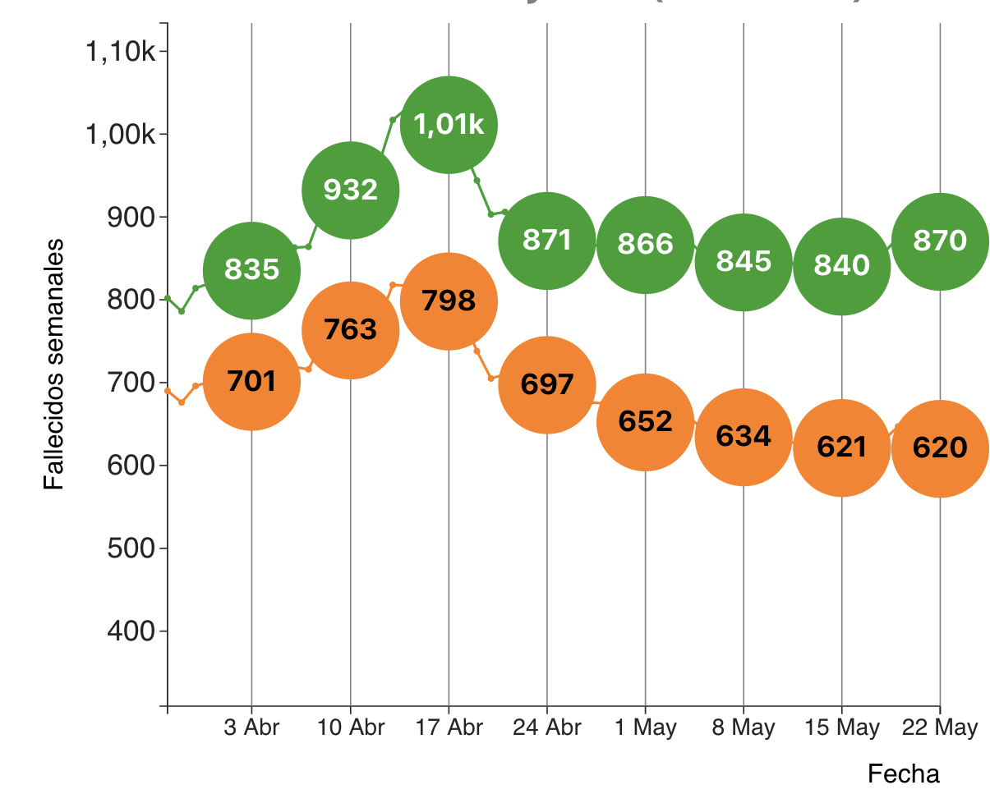
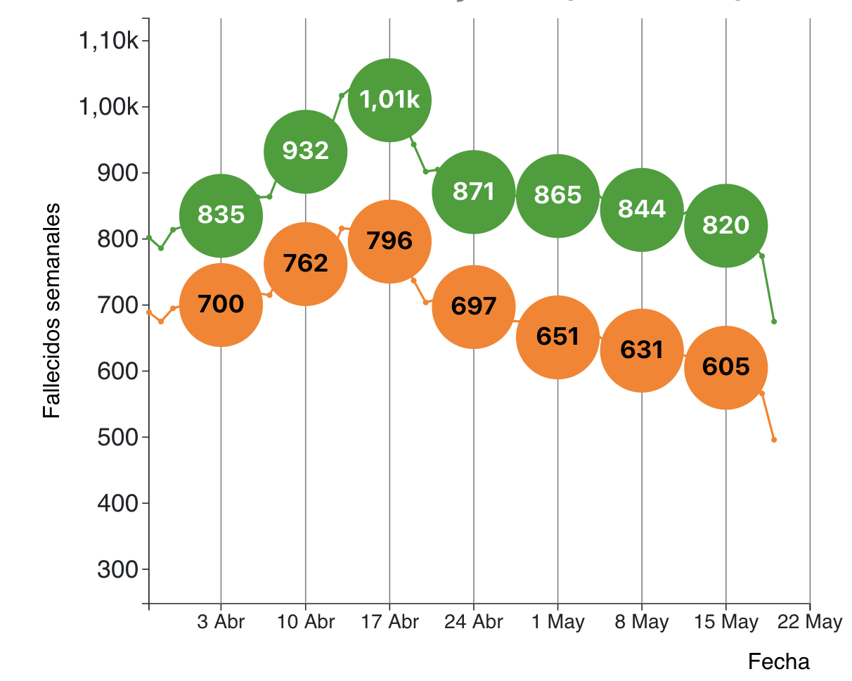
Fallecidos semanales reportados por DEIS
POR FECHA DE FALLECIMIENTO con COVID19 como causa de muerte
DATOS SABADO 22 MAYO
DATOS SABADO 29 MAYO
Total
Fallecidos
Total
Fallecidos
Fallecidos
Confirmados
Fallecidos
Confirmados
Fuente: Departamento de Estadística e Información en Salud (DEIS), Ministerio de Salud
Notes:
OMS: reducción de fallecidmidos confirmados y probables por 3 semanas

Slide 8
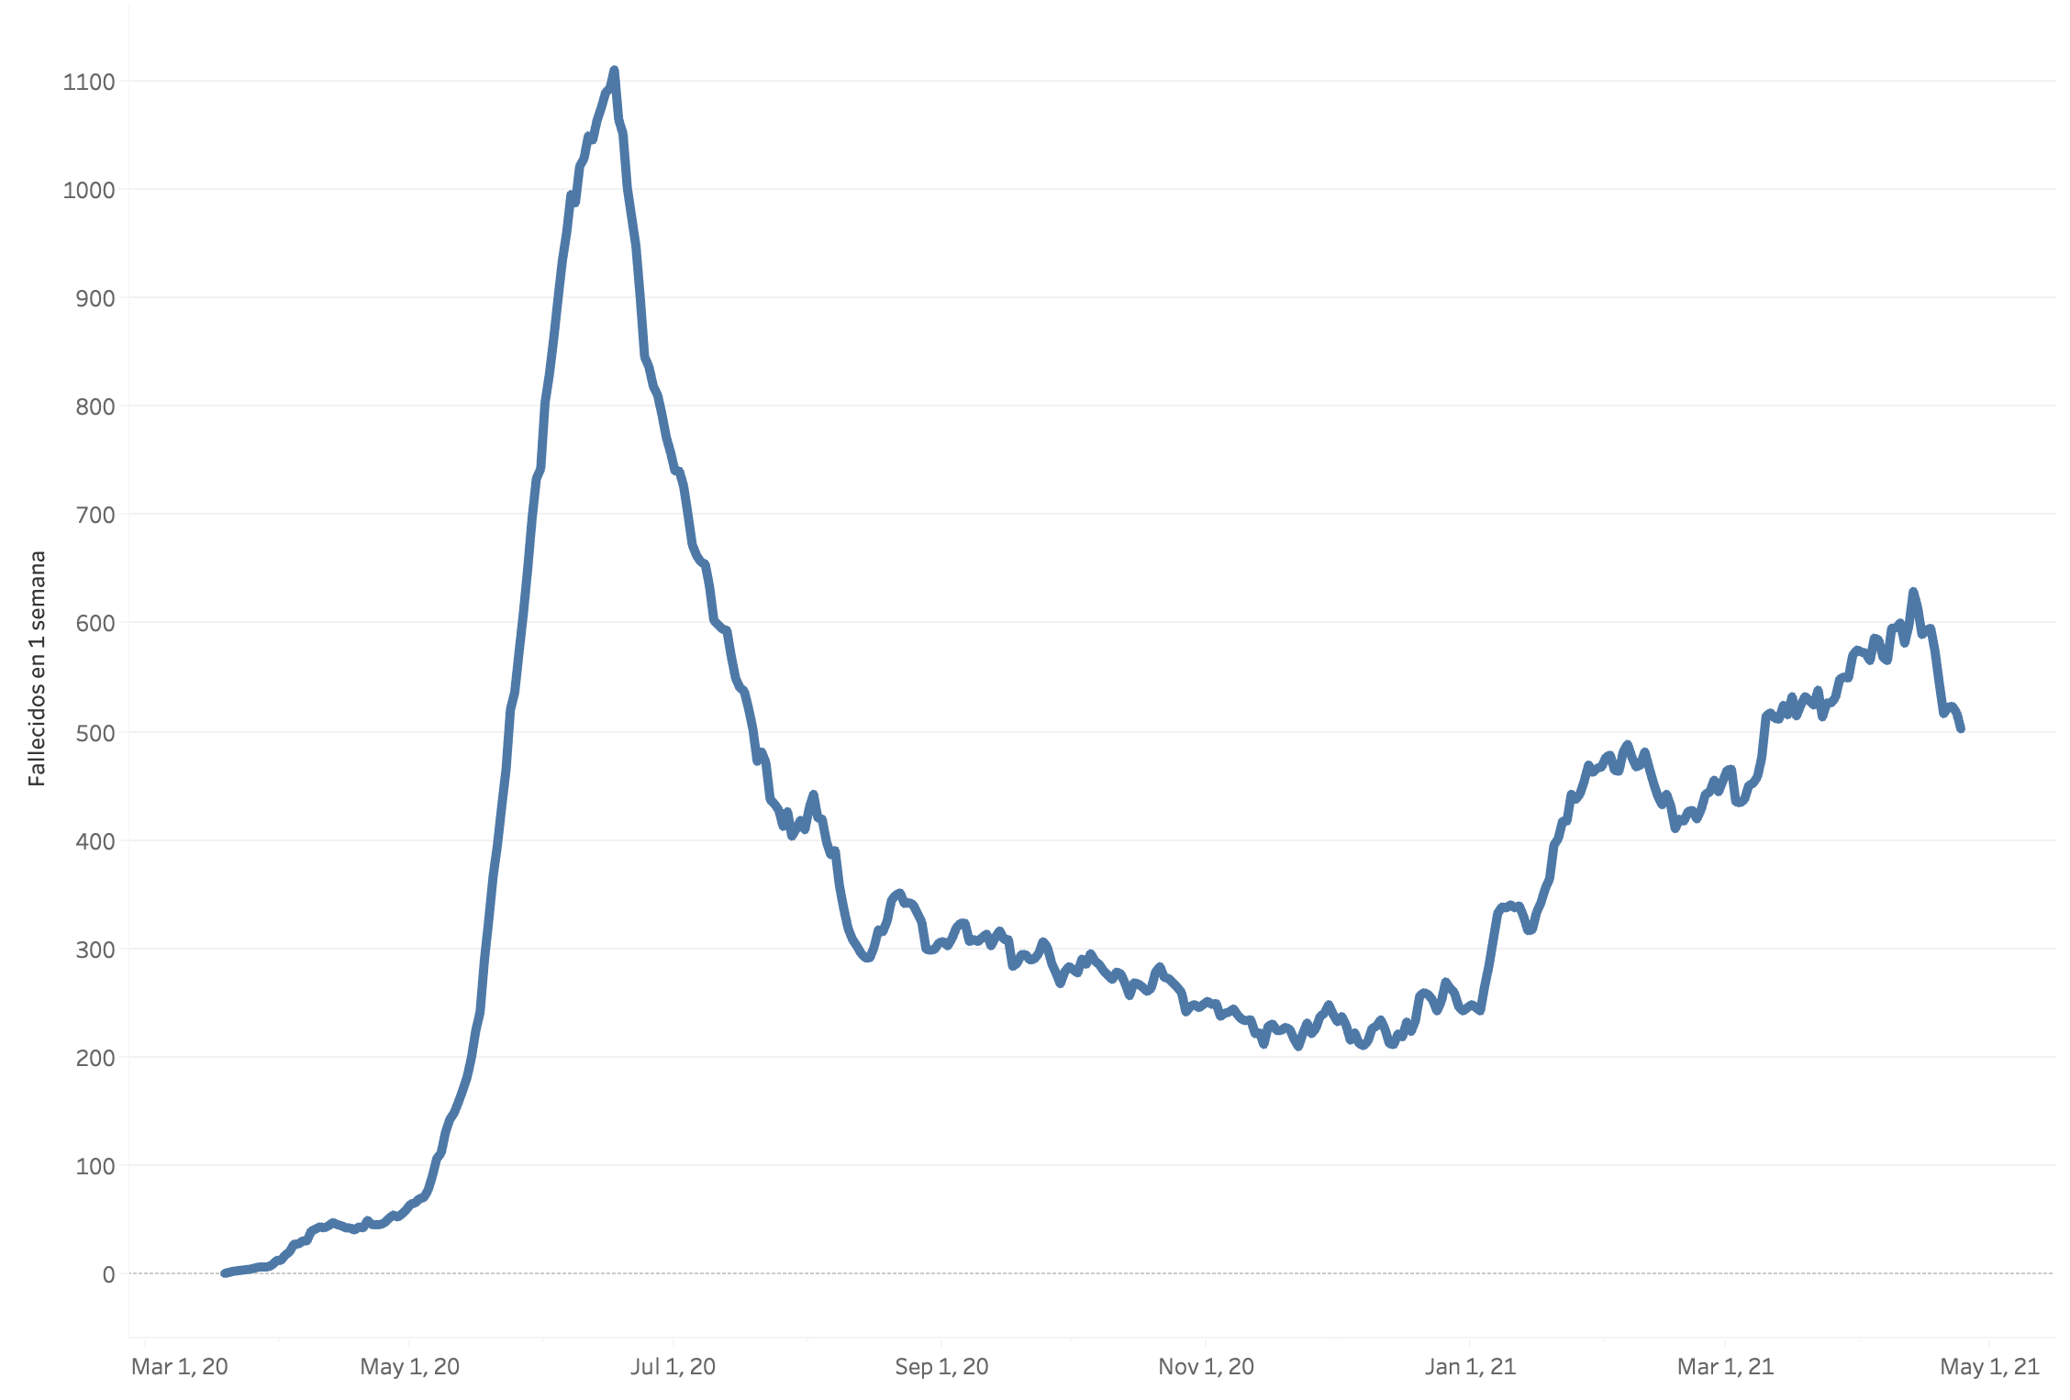
Fallecidos semanales reportados por DEIS
POR FECHA DE FALLECIMIENTO con COVID19 CONFIRMADO como causa de muerte
MAYORES DE 60 AÑOS
Fuente: Departamento de Estadística e Información en Salud (DEIS), Ministerio de Salud
Notes:
OMS: reducción de fallecidmidos confirmados y probables por 3 semanas

Slide 9
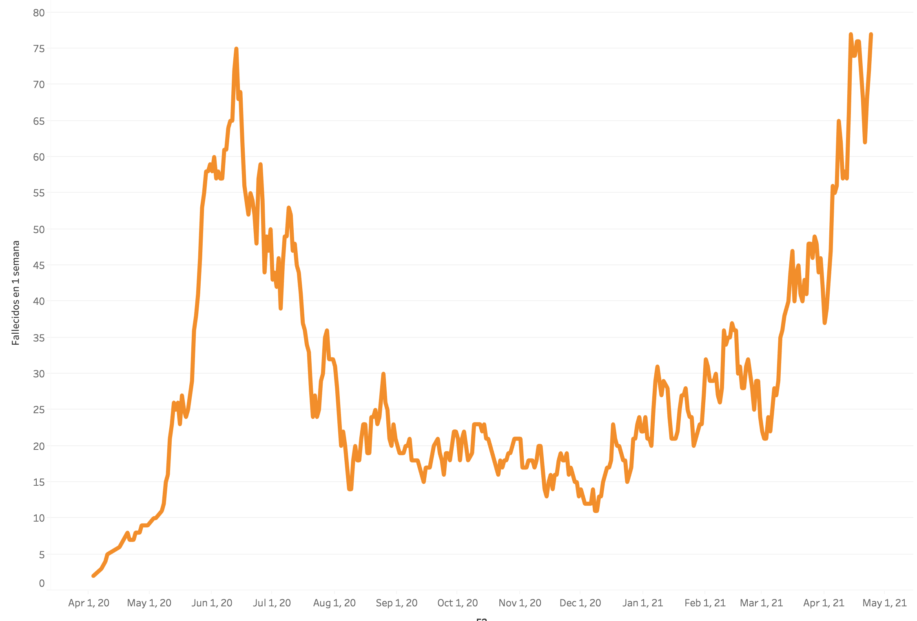
Fallecidos semanales reportados por DEIS
POR FECHA DE FALLECIMIENTO con COVID19 CONFIRMADO como causa de muerte
MENORES DE 50 AÑOS
Fuente: Departamento de Estadística e Información en Salud (DEIS), Ministerio de Salud
Notes:
OMS: reducción de fallecidmidos confirmados y probables por 3 semanas

Slide 10
CASOS & TESTS

Slide 11
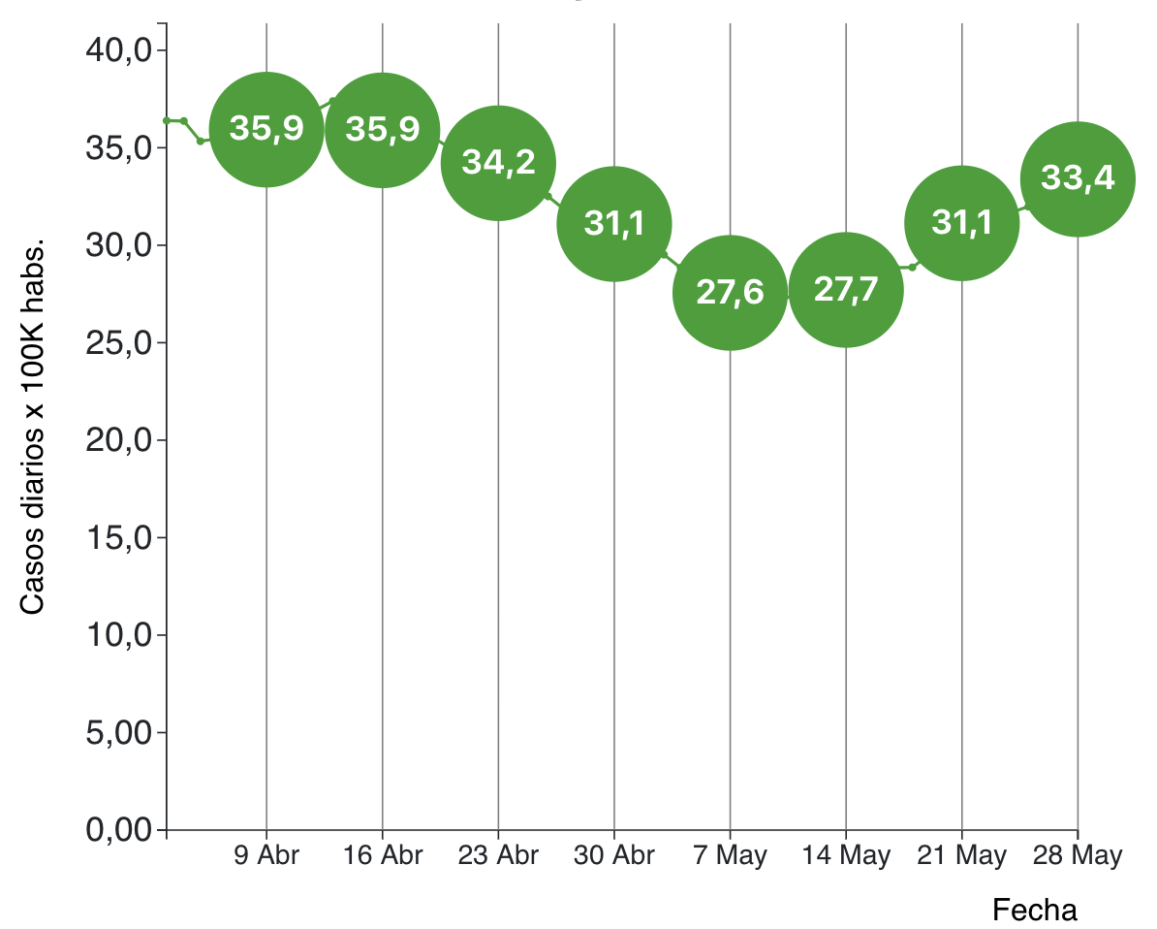
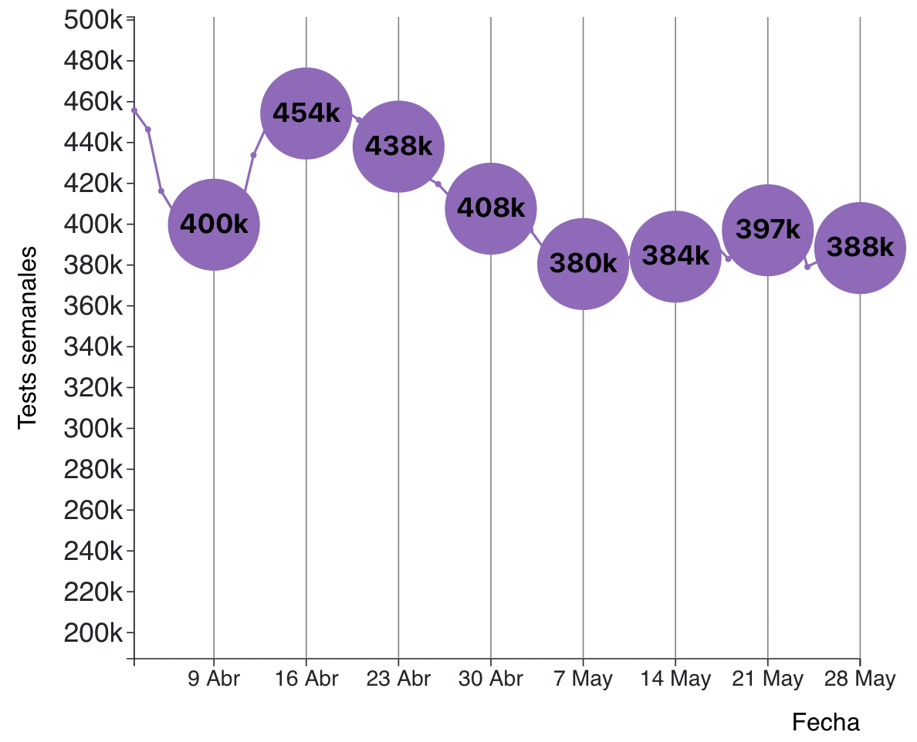
INCIDENCIA
Promedio casos diarios x 100 mil habitantes
TESTS SEMANALES
META
Notes:
OMS Baja sostenida (reducer a la mitad en 3 semanas”
UK: Bajo 14 para abrir escuelas
Bajo 1,4 para abrir el resto

Slide 12
POSITIVIDAD

Slide 13
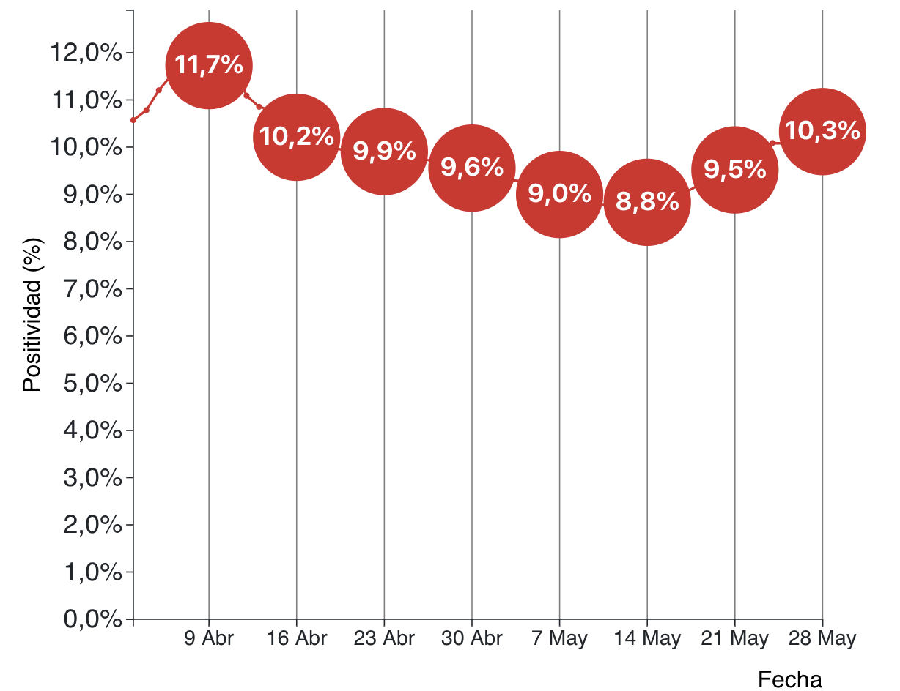
POSITIVIDAD SEMANAL EN CHILE
META
Notes:
OMS: Menor a 5% en últimas 2 semanas

Slide 14
POR REGIONES

Slide 15
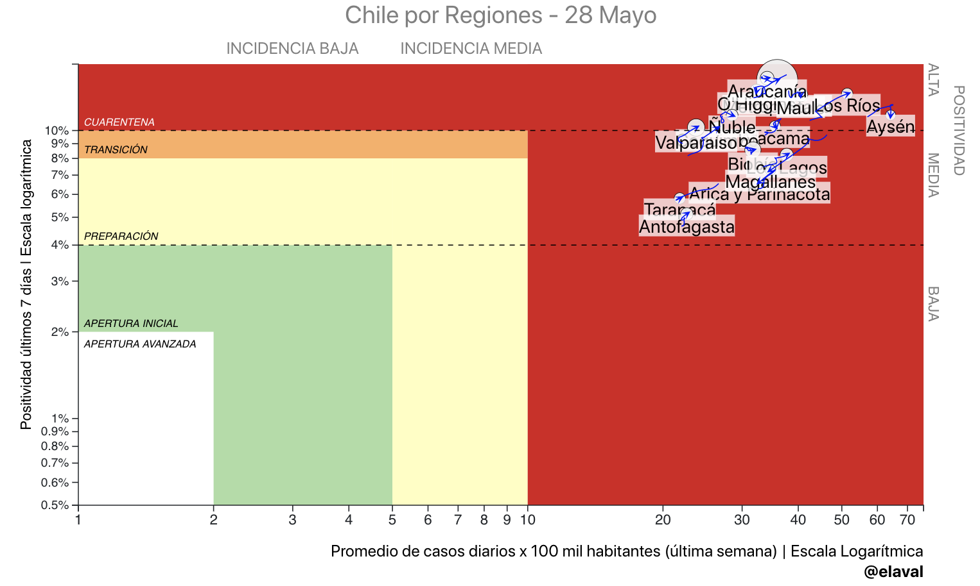
EVOLUCIÓN DE POSITIVIDAD E INCIDENCIA EN ÚLTIMA SEMANA
META

Slide 16
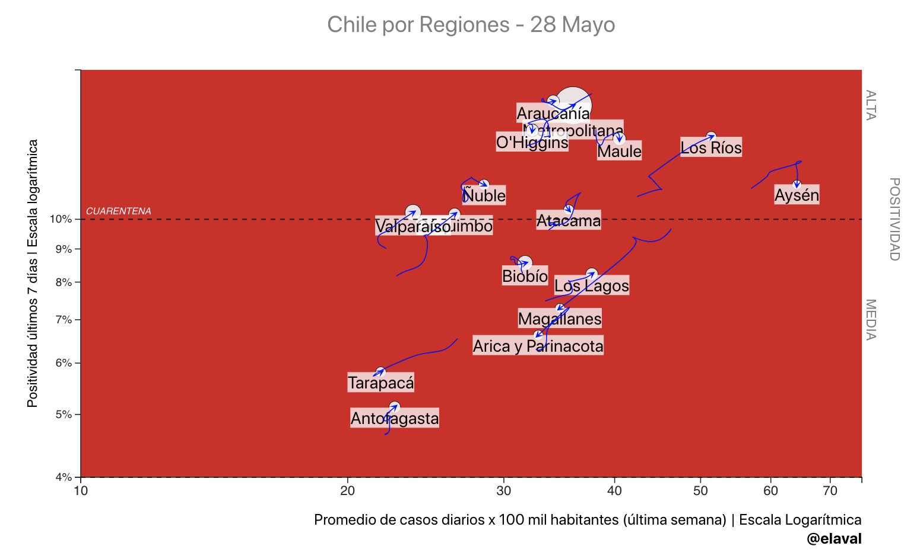
EVOLUCIÓN DE POSITIVIDAD E INCIDENCIA EN ÚLTIMA SEMANA

Slide 17
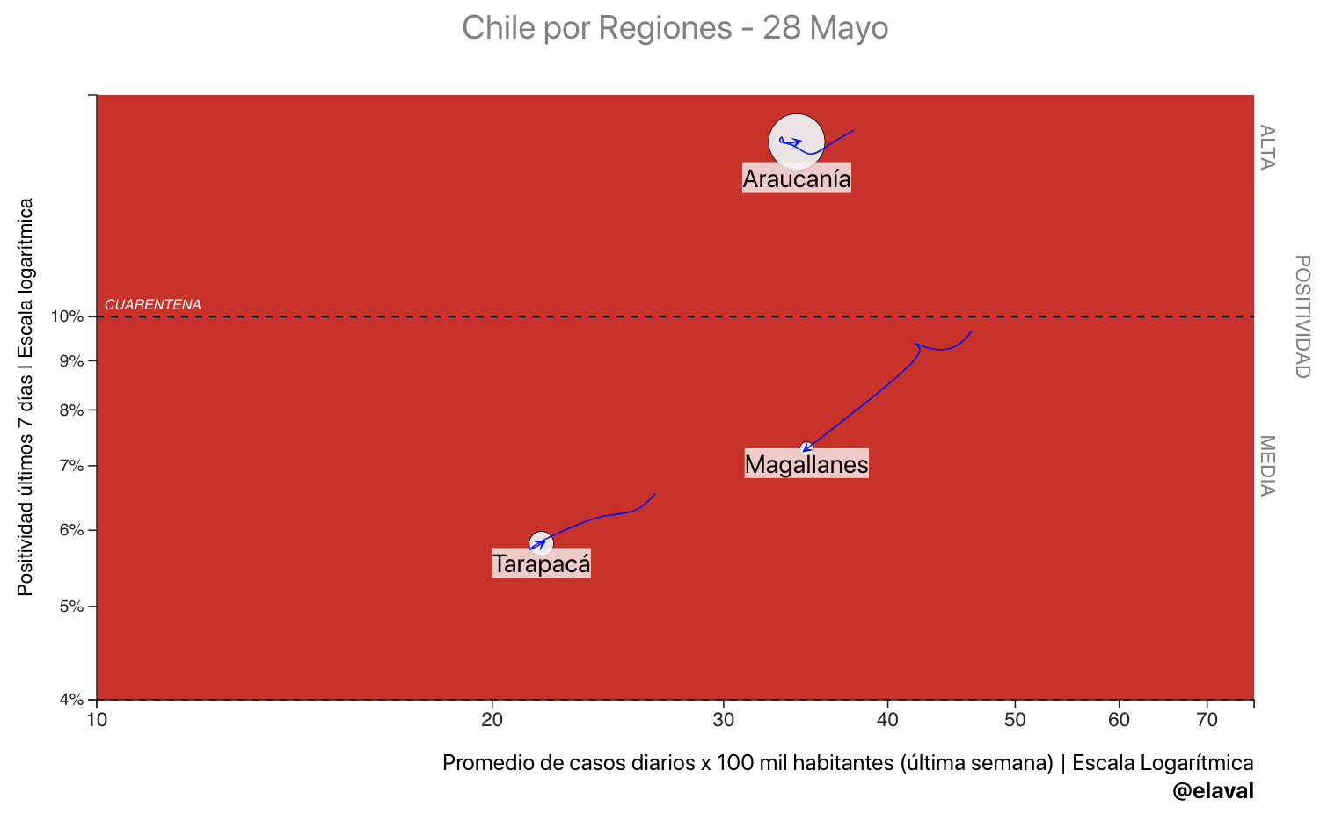
EVOLUCIÓN DE POSITIVIDAD E INCIDENCIA EN ÚLTIMA SEMANA
BAJAN

Slide 18
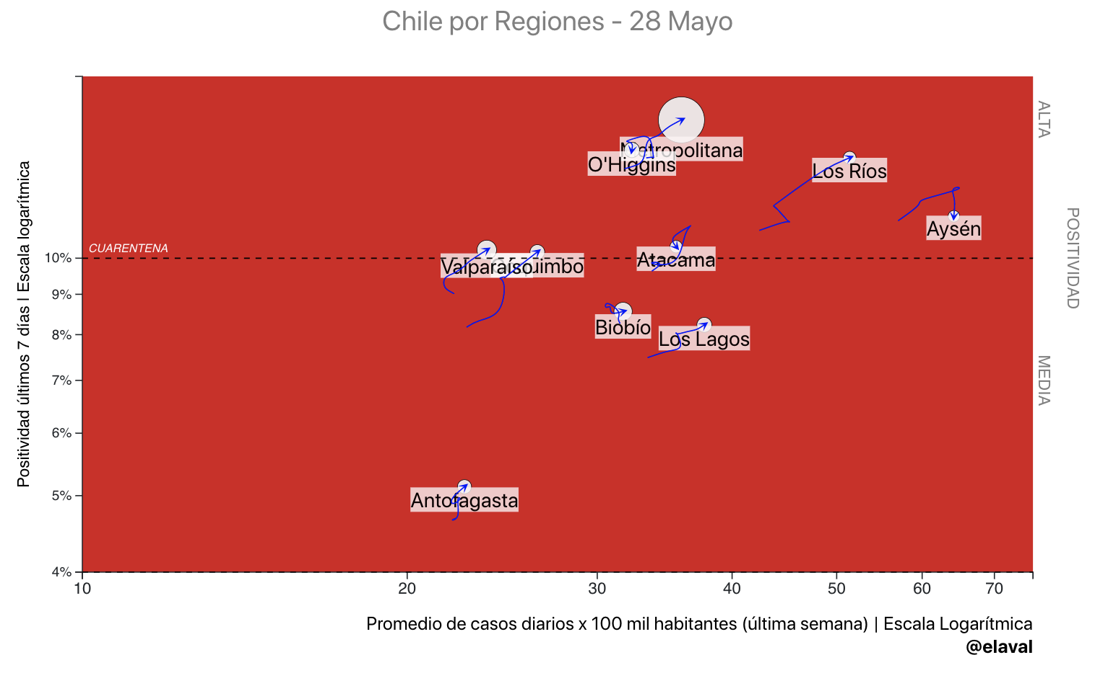
EVOLUCIÓN DE POSITIVIDAD E INCIDENCIA EN ÚLTIMA SEMANA
SUBEN

Slide 19
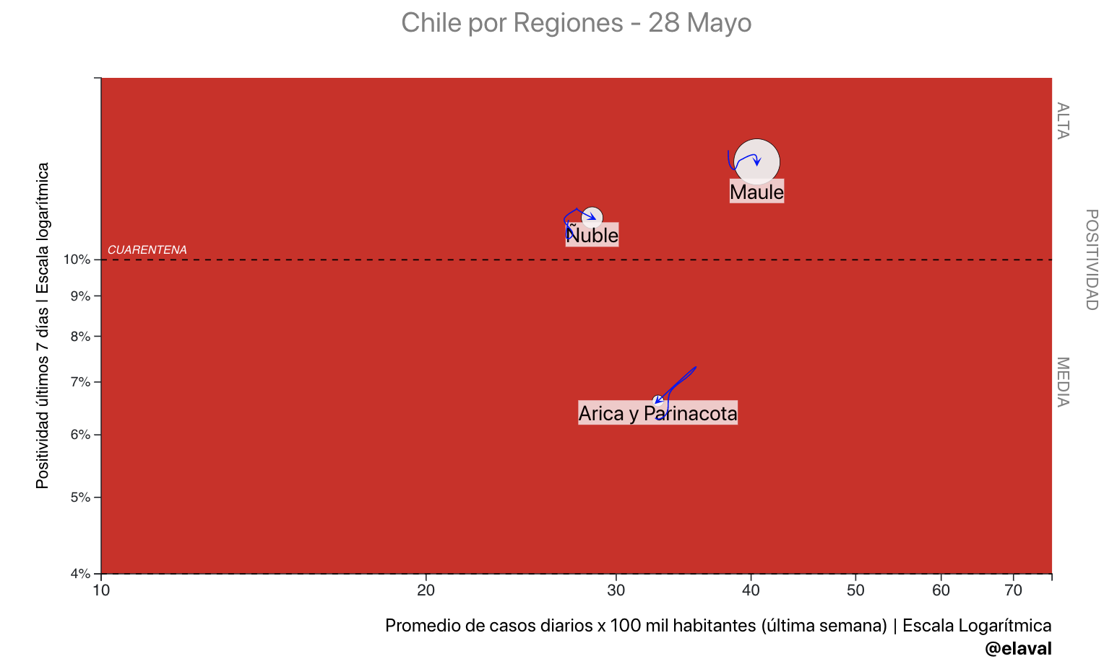
EVOLUCIÓN DE POSITIVIDAD E INCIDENCIA EN ÚLTIMA SEMANA
ALZA CASOS BAJA POSITIVIDAD

Slide 20
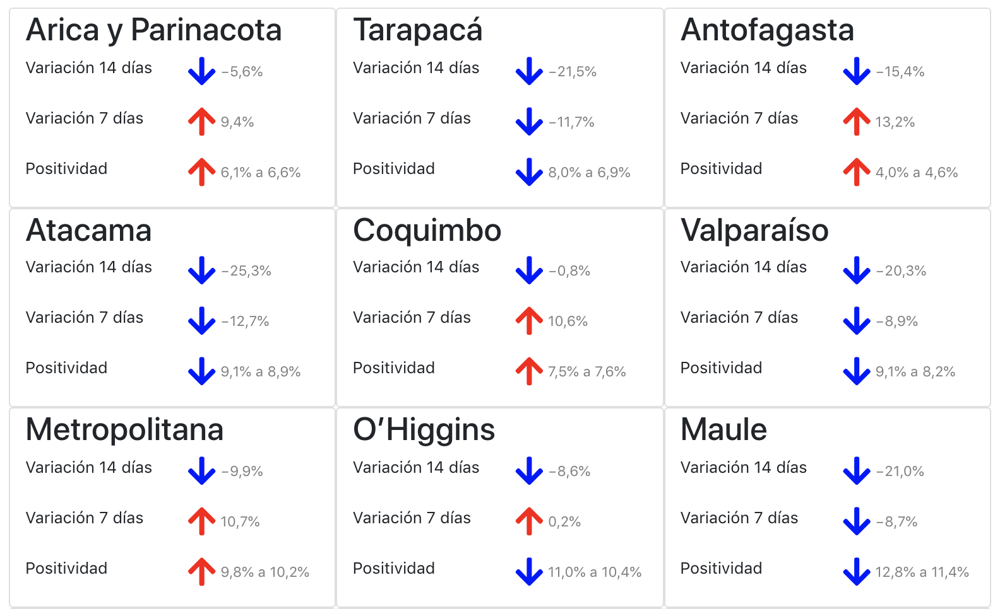
VARIACIÓN DE CASOS (7 & 14 DÍAS) y POSITIVIDAD SEMANAL (en 7 DÍAS)

Slide 21
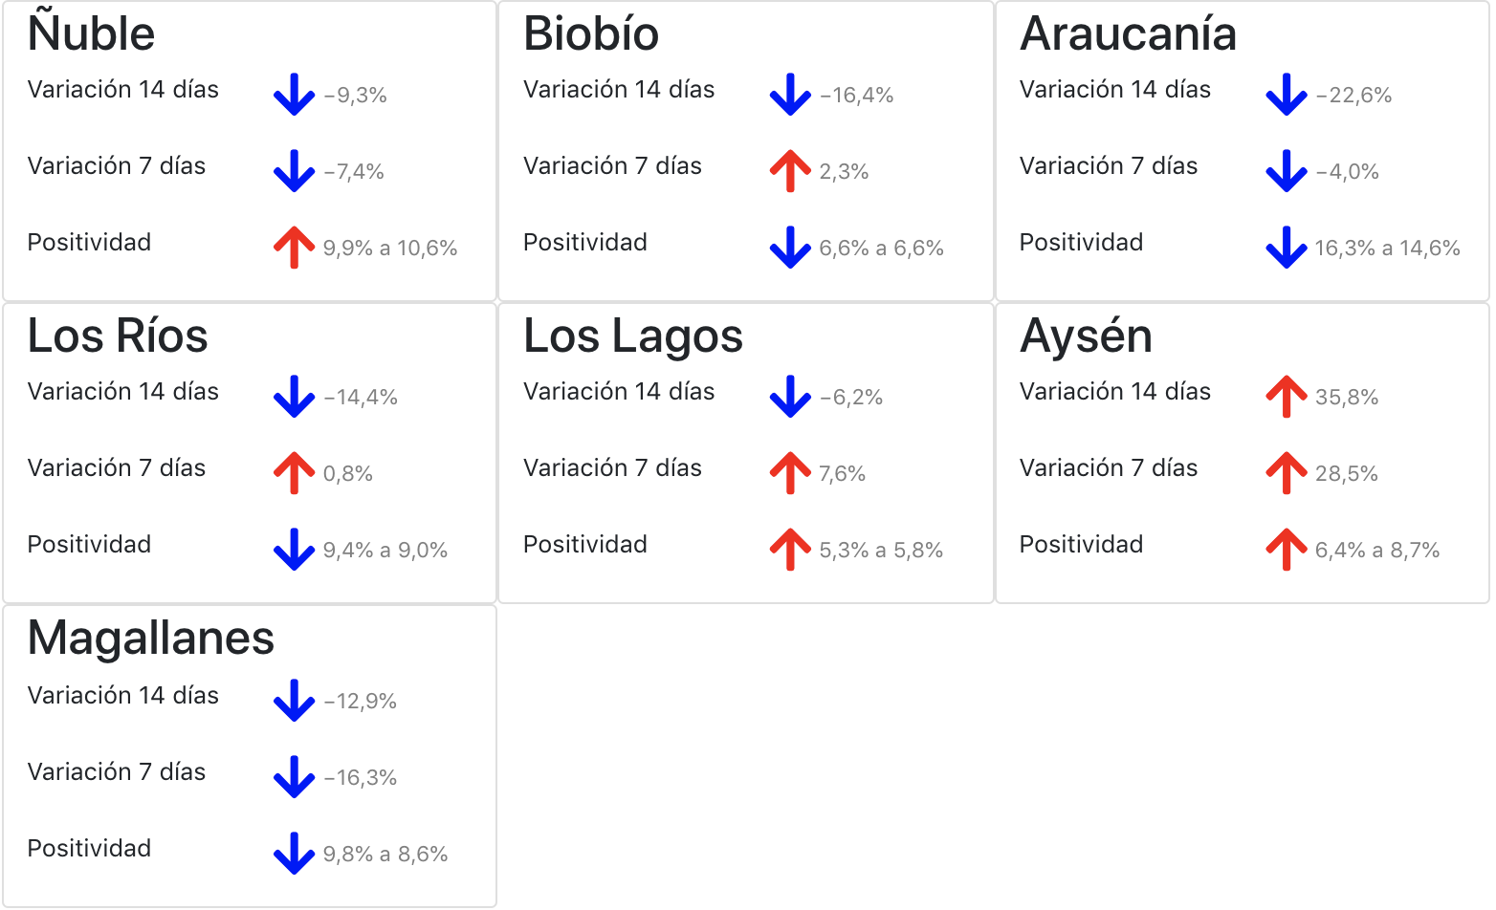
VARIACIÓN DE CASOS (7 & 14 DÍAS) y POSITIVIDAD SEMANAL (en 7 DÍAS)

Slide 22
VACUNACIÓN

Slide 23
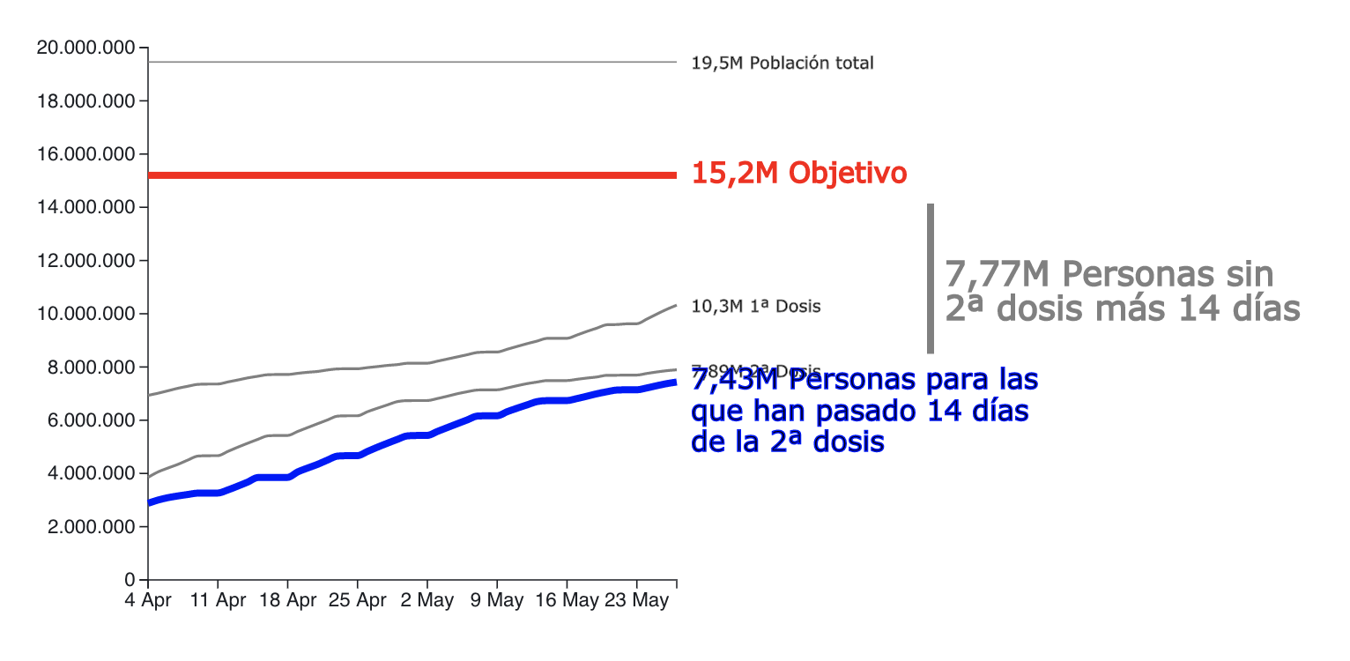
Vacunación COVID-19 en Chile al 27 de Mayo de 2021
51% población objetivo
40% población total
Fuente: Repositorio de Datos COVID19, Ministerio de Ciencia

Slide 24
RESUMEN SEMANAL
Hospitalizaciones en UCI: ALTO y AUMENTANDO
Nuevos fallecidos semanales: ALTO Y SIGNOS DE AUMENTO
Nuevos casos semanales: ALTO Y AUMENTANDO
Positividad semanal: ALTO Y AUMENTANDO
Vacunación:
51% POBLACIÓN OBJETIVO & 40% POBLACIÓN TOTAL
CON 2ª Dosis + 14 días

